Slide 1

KHOA HỌC
LỚP 4

Slide 2

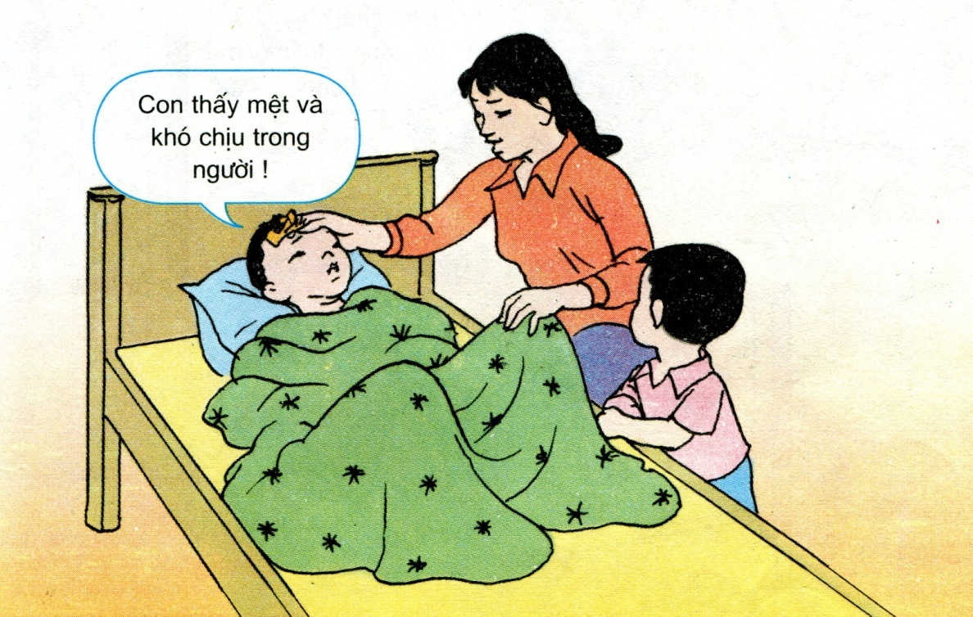

KHOA HỌC
Tiết 15
BẠN CẢM THẤY THẾ NÀO KHI BỊ BỆNH?

Slide 3
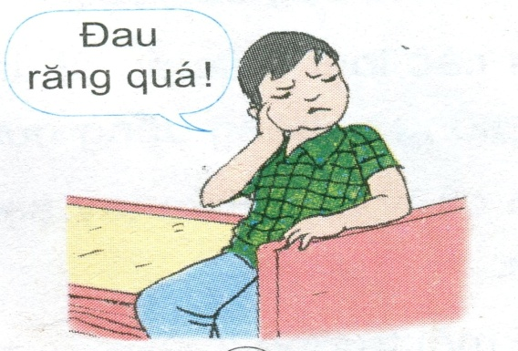
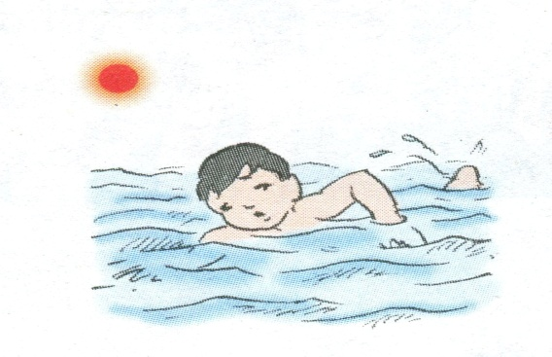
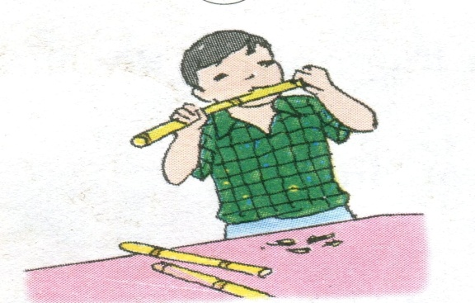
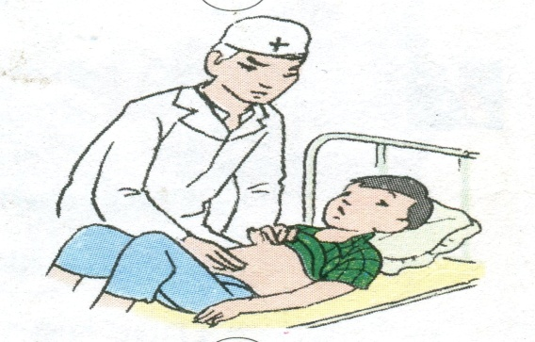
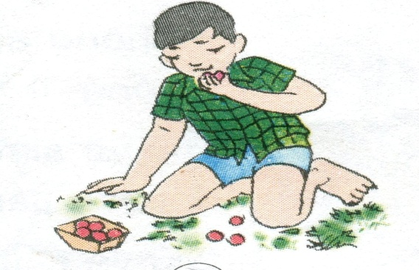
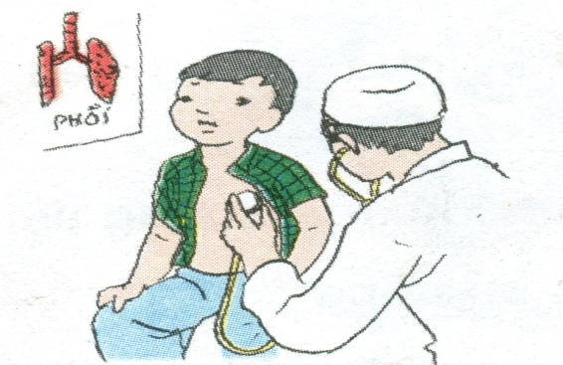
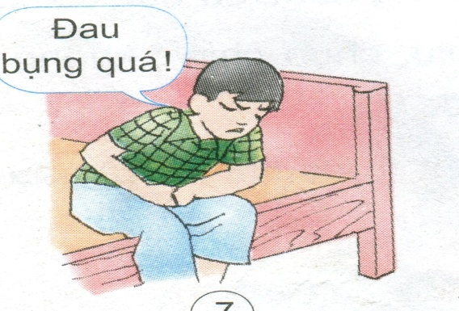
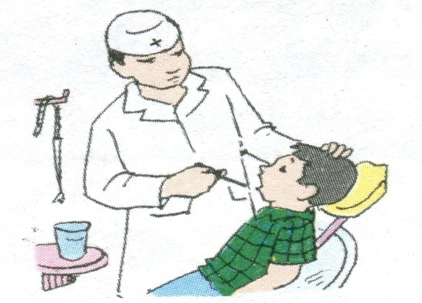
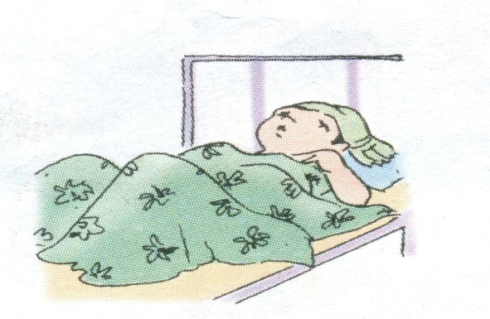

Hoạt động 1: Quan sát tranh
1
2
3
4
4
5
5
6
7
8
9
7
8

Slide 4



3
5
2
1
7
9
8
6
4

Slide 5




Slide 6




Slide 7
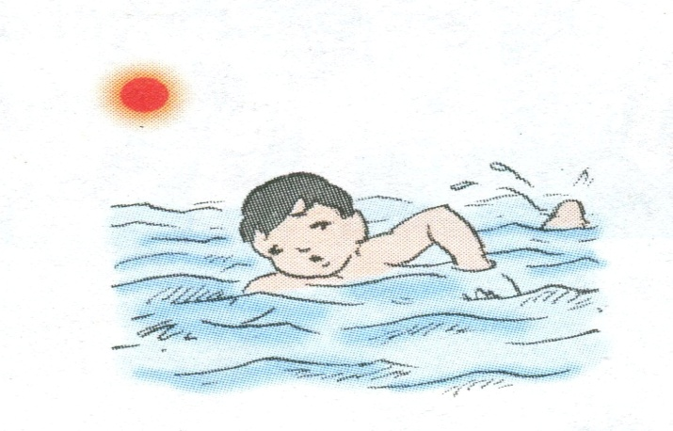



Slide 8


HĐ 2: Những dấu hiệu và việc làm khi bị bệnh
Bạn đã từng bị mắc bệnh gì?
2) Khi bị bệnh đó bạn cảm thấy trong người như thế nào?
3) Khi có dấu hiệu bị bệnh bạn phải làm gì? Tại sao phải làm như vậy?

Slide 9

TRÒ CHƠI ĐÓNG VAI MẸ ƠI, CON…SỐT
*Tình huống1:Bạn Lan bị đau bụng và đi ngoài vài lần khi ở trường. Nếu là Lan em sẽ làm gì?
*Tình huống 2: Đi học về, Bắc thấy hắt hơi, sổ mũi và cổ họng hơi đau.Bắc định nói với mẹ nhưng mẹ đang nấu cơm. Theo em Bắc sẽ nói gì với mẹ?
*Tình huống 3: Sáng dậy Nga đánh răng thấy chảy máu răng và hơi đau buốt.Nếu em là Nga em sẽ làm gì?

Slide 10
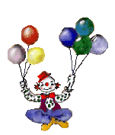
Nêu cảm giác của bạn lúc khoẻ?
Em hãy nêu những biểu hiện khi bị bệnh?
Khi trong người cảm thấy khó chịu không bình thường, em phải làm gì?
Khi khoẻ mạnh ta cảm thấy thoải mái, dễ chịu; khi bị bệnh có thể có những biểu hiện như hắt hơi, sổ mũi, chán ăn, mệt mỏi hoặc đau bụng, nôn mửa, tiêu chảy, sốt cao,…
- Khi trong người cảm thấy khó chịu và không bình thường phải báo ngay cho cha mẹ hoặc người lớn biết để kịp thời phát hiện bệnh và chữa trị.
BÀI HỌC

Slide 11


GIỜ HỌC KẾT THÚC
XIN CHÂN THÀNH CẢM ƠN!

